Slide 1
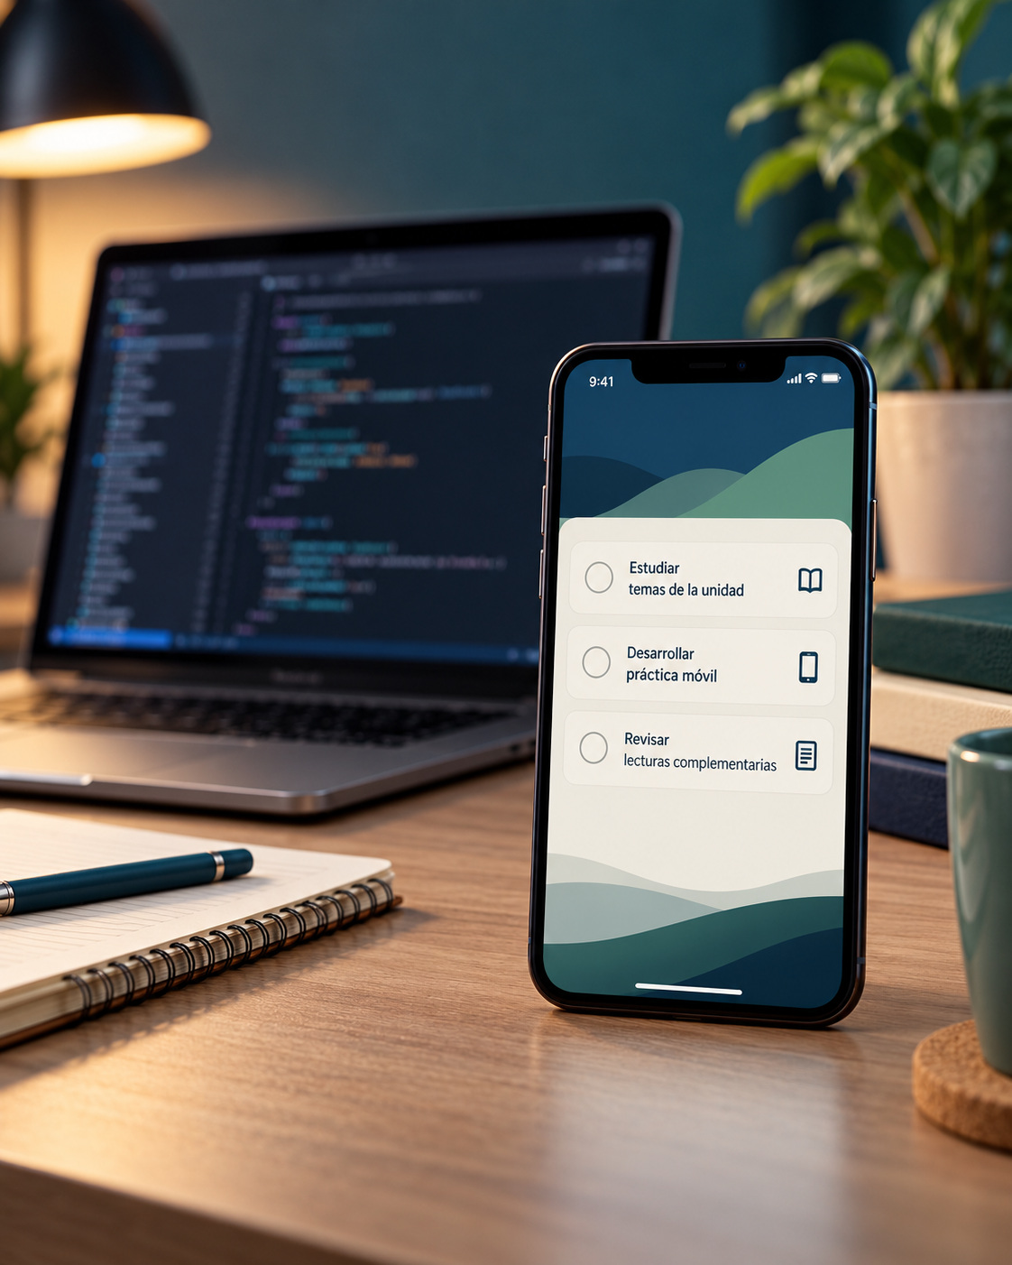
TALLER DE SOFTWARE MÓVIL
Diseño de
software móvil I
Arquitectura del software móvil
Patrones de frontend y backend
Bases de datos con SQLite
Taller de software móvil
Una aplicación móvil combina interfaz, lógica y persistencia.
1
Notes:
Presentación para una sesión universitaria de Diseño de software móvil I. Los ejemplos se desarrollan con Android como plataforma de referencia. Los principios de separación de responsabilidades, contratos y persistencia también se pueden aplicar en otros entornos. CampusTareas es un caso didáctico ficticio, sin resultados empíricos atribuidos a una institución.
Imagen: escena o interfaz conceptual generada con ImageGen para ilustrar el tema. No es una captura oficial ni evidencia de una implementación real. Concepto visual: Portada. Fotografía editorial de producto: un teléfono moderno en posición vertical sobre una mesa de desarrollo, pantalla con una lista académica sencilla de tres tareas y círculos de completar, al fondo una laptop desenfocada con editor de código. Sin personas. El smartphone y la interfaz son claros, iluminación de estudio cálida.

Slide 2
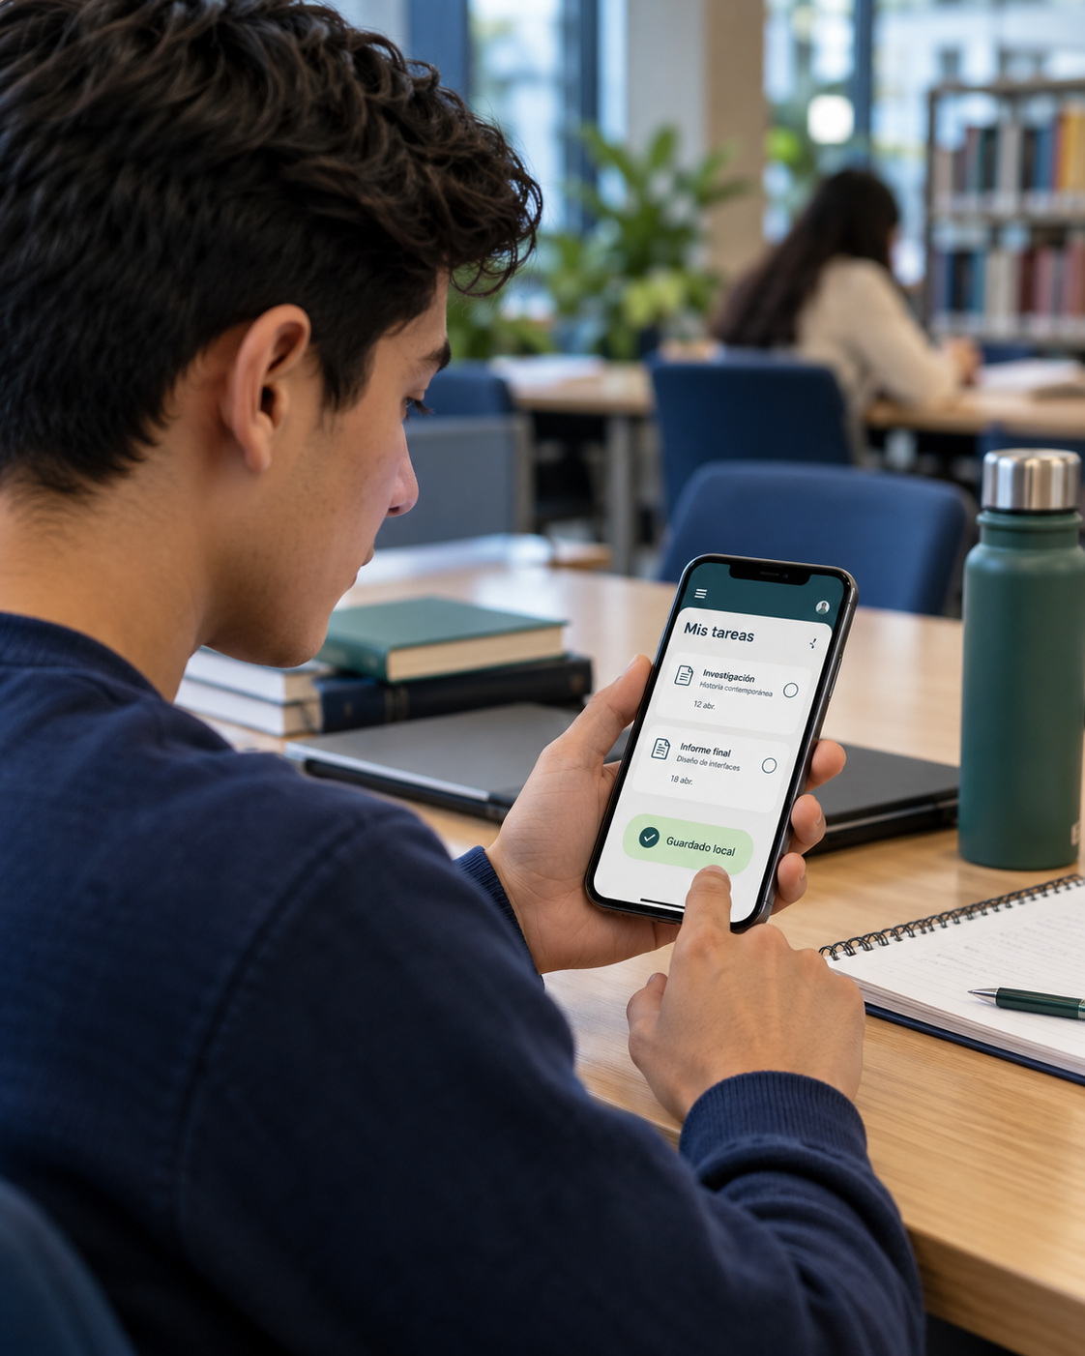
DISEÑO DE SOFTWARE MÓVIL I
Propósito y caso guía
Logro de la sesión
Al finalizar, el estudiante propone una arquitectura móvil, justifica los
patrones que emplea y diseña una base de datos SQLite con
relaciones y restricciones coherentes con los requisitos.
Caso didáctico: CampusTareas
Un estudiante registra cursos y tareas, consulta sus pendientes y
marca actividades completadas. La aplicación debe guardar los
cambios sin conexión y comunicar cuándo logra sincronizarlos con el
servidor.
Decisiones que se justificarán
El equipo explicará dónde coloca cada responsabilidad, cómo
conserva los datos y qué ocurre si falla una operación. La evaluación
revisará el comportamiento de la solución mediante escenarios
concretos.
CampusTareas permite relacionar todos los temas con el
mismo problema.
Caso ficticio propuesto para la sesión
2
Notes:
El alcance inicial corresponde a la agenda personal de un estudiante autenticado. Las tareas colaborativas, los archivos adjuntos y los calendarios institucionales quedan fuera de este ejemplo. La sincronización requiere un contrato explícito y metadatos adicionales al esquema mínimo mostrado. El logro es una propuesta docente para esta presentación. Base conceptual: https://developer.android.com/topic/architecture .
Imagen: escena o interfaz conceptual generada con ImageGen para ilustrar el tema. No es una captura oficial ni evidencia de una implementación real. Concepto visual: Caso guía CampusTareas. Estudiante universitario latinoamericano revisando en su teléfono una aplicación de tareas académicas en una mesa de biblioteca. En la pantalla se distinguen dos tareas y una confirmación breve que dice exactamente «Guardado local». El estudiante está mirando el teléfono, ambiente realista y tranquilo.

Slide 3
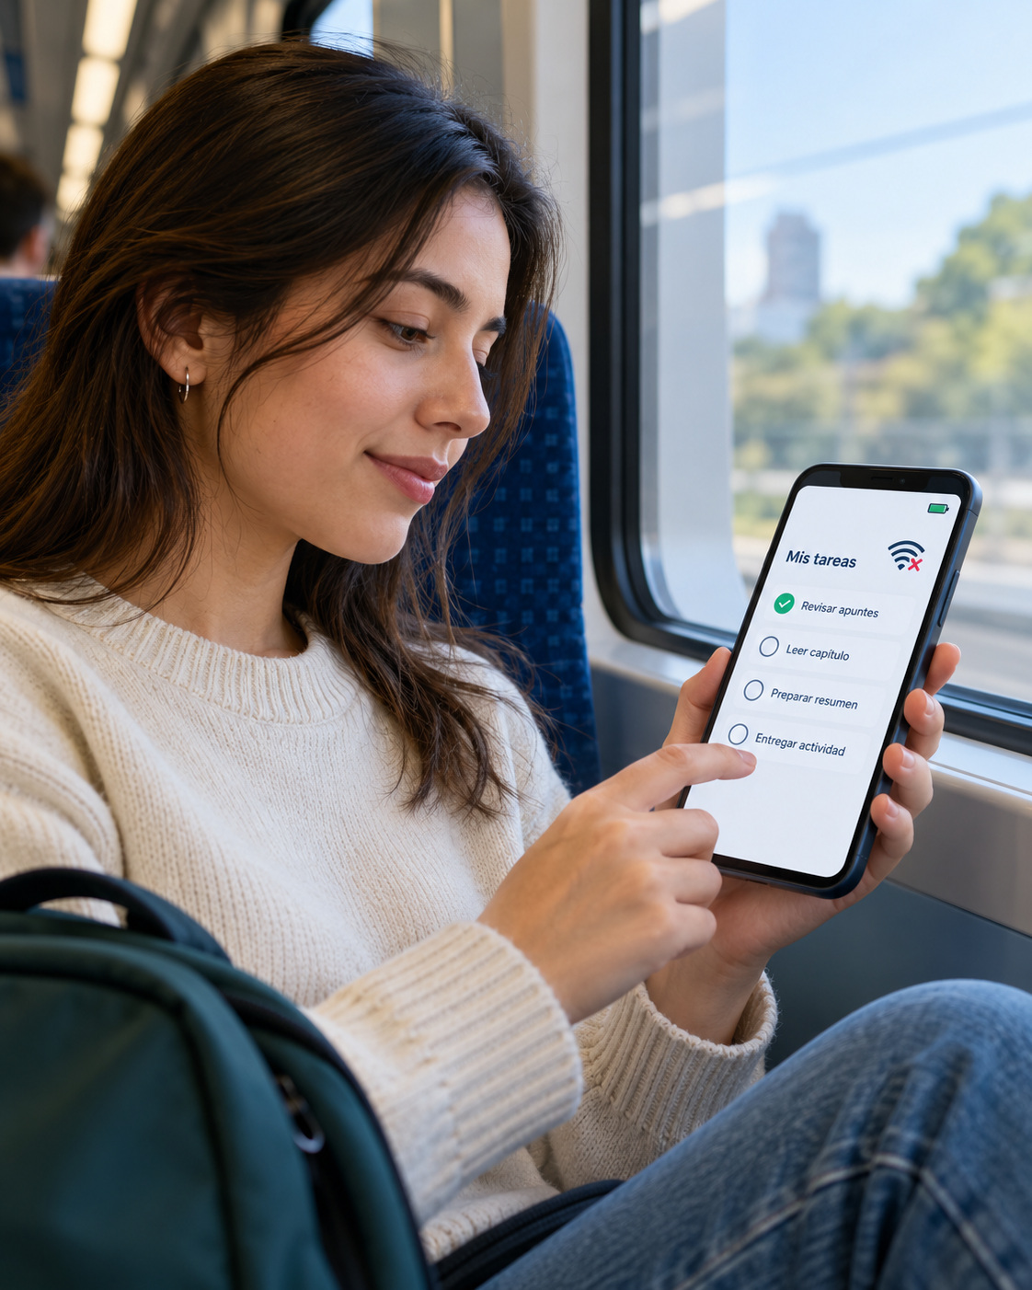
DISEÑO DE SOFTWARE MÓVIL I
Condiciones del entorno móvil
Conectividad variable
La red puede desaparecer durante una operación. La arquitectura
debe distinguir los cambios guardados en el dispositivo de los cambios
que el servidor ya confirmó.
Ciclo de vida y recursos
El sistema puede recrear una pantalla o terminar el proceso. El diseño
considera recuperación de estado, almacenamiento persistente y
operaciones que eviten bloquear la interacción.
Caso breve
Una estudiante registra una tarea mientras viaja en tren. La aplicación
confirma el guardado local y conserva el pendiente de sincronización.
Al recuperar conexión, intenta enviarlo según la política definida.
La movilidad exige conservar el trabajo ante interrupciones
de red.
Fuentes: Android Developers, arquitectura y funcionamiento sin conexión
3
Notes:
La disponibilidad de la interfaz no garantiza disponibilidad de red. En el diseño propuesto, leer y guardar tareas son funciones críticas que deben continuar sin conexión. No toda operación de una aplicación puede funcionar de esta forma. La persistencia local protege los cambios ya confirmados al usuario. Fuentes: https://developer.android.com/topic/architecture ; https://developer.android.com/topic/architecture/data-layer/offline-first .
Imagen: escena o interfaz conceptual generada con ImageGen para ilustrar el tema. No es una captura oficial ni evidencia de una implementación real. Concepto visual: Restricciones móviles. Primer plano de una estudiante usando un teléfono en transporte público, sentada dentro de un tren, una lista de tareas permanece visible aunque un pequeño símbolo de conexión indica ausencia de wifi. Un indicador de batería normal, nada de hologramas. La pantalla y el contexto de movilidad resultan comprensibles.

Slide 4
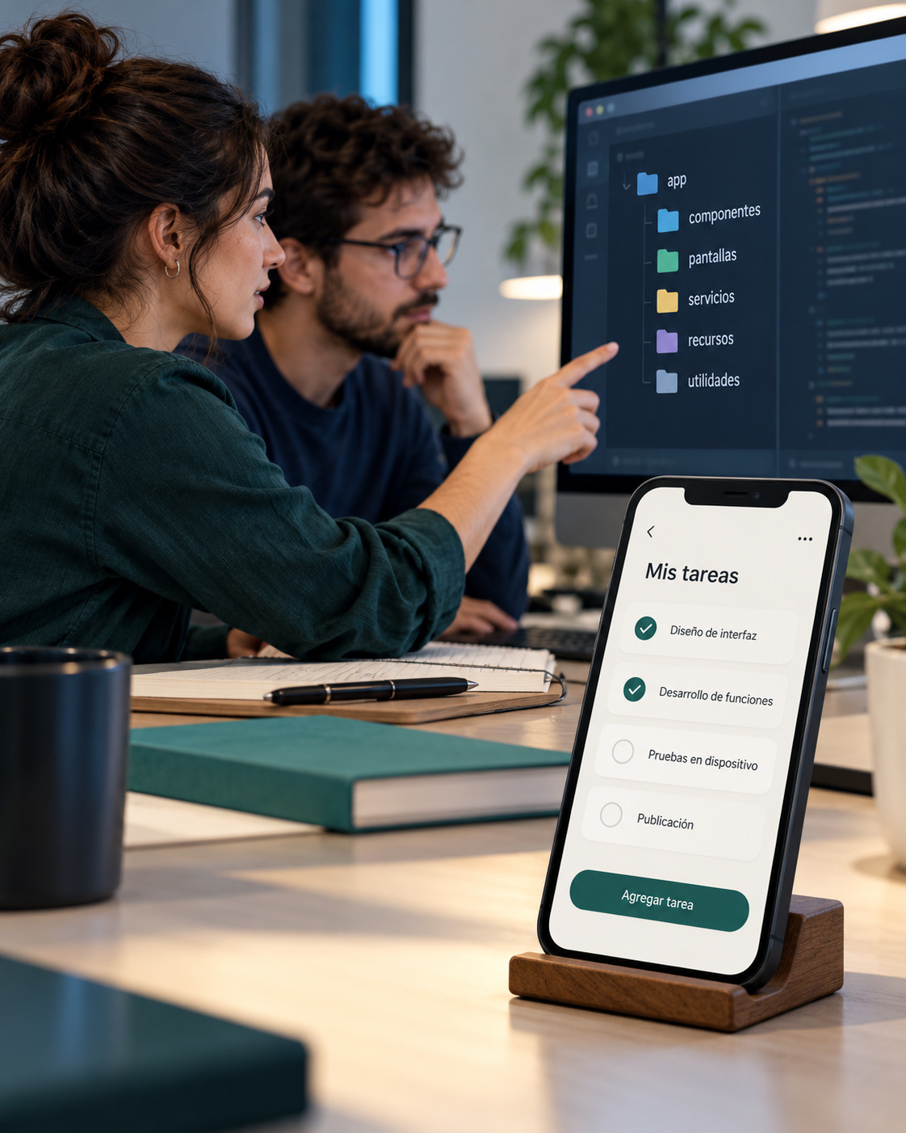
DISEÑO DE SOFTWARE MÓVIL I
Arquitectura por responsabilidades
La arquitectura separa las decisiones de presentación del acceso a los
datos. Una capa de dominio resulta útil cuando la complejidad o la
reutilización de reglas la justifican.
Componente | Responsabilidad | Ejemplo
Presentación | Mostrar estado y recibir acciones | Pantalla y ViewModel
Dominio, opcional | Coordinar reglas reutilizables | Crear una tarea válida
Datos del cliente | Gestionar fuentes y persistencia | Repositorio y DAO
Backend remoto | Validar y atender operaciones | API y servicios
Caso breve: cambiar la API no debería exigir reescribir la pantalla. El
repositorio y el mapeo de datos concentran ese cambio.
La organización del código ayuda a localizar cada
responsabilidad.
Fuentes: Android Developers, guía y recomendaciones de arquitectura
4
Notes:
La tabla combina los componentes del cliente móvil con el backend remoto para ubicar sus límites. El backend conserva su propia arquitectura. Android recomienda capas de UI y datos, con dominio opcional según la necesidad. Esta clasificación no exige un módulo físico por cada fila. Fuente: https://developer.android.com/topic/architecture/recommendations ; https://developer.android.com/topic/architecture .
Imagen: escena o interfaz conceptual generada con ImageGen para ilustrar el tema. No es una captura oficial ni evidencia de una implementación real. Concepto visual: Separación de responsabilidades. Fotografía editorial de un equipo de dos desarrolladores trabajando en una app móvil, un teléfono con lista de tareas en primer plano y al fondo un monitor de desarrollo con distintas secciones del proyecto legibles como carpetas genéricas, sin diagramas ni texto técnico importante. La organización del trabajo comunica modularidad.

Slide 5
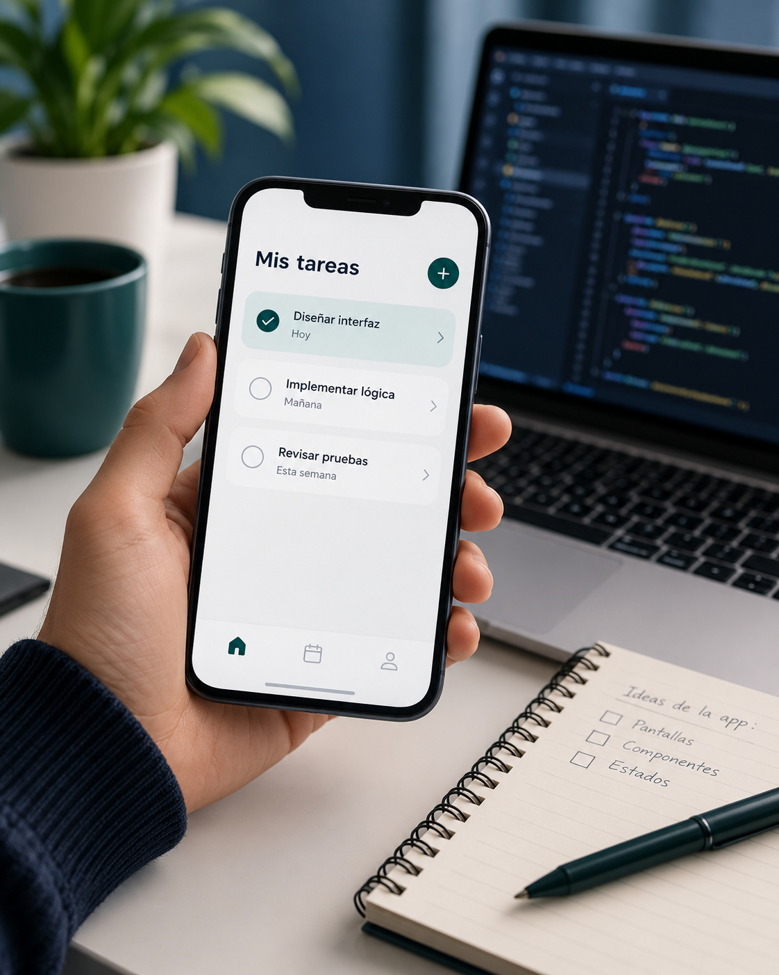
DISEÑO DE SOFTWARE MÓVIL I
Patrón frontend: MVVM
View: representación e interacción
La vista muestra la lista de tareas y comunica acciones del usuario.
Mantiene la lógica visual y evita ejecutar consultas SQL directamente
desde los controles.
ViewModel y modelo
El ViewModel prepara el estado de la pantalla y delega el trabajo al
repositorio o a casos de uso. El modelo representa los datos y las
reglas que sostienen la funcionalidad.
Caso breve
Cuando el estudiante selecciona un curso, el ViewModel solicita sus
tareas y actualiza el estado. La vista representa ese resultado. Esta
separación permite verificar la lógica de pantalla con dependencias de
prueba.
La pantalla representa un estado que otra clase prepara.
Fuentes: Microsoft Learn, MVVM, y Android Developers, ViewModel
5
Notes:
MVVM significa Model, View y ViewModel. El patrón describe responsabilidades y relaciones, no una obligación de usar una biblioteca concreta. En Android moderno, ViewModel se integra con un flujo unidireccional de estado y acciones. La vista conserva las decisiones que requieren tipos de UI. Fuentes: https://learn.microsoft.com/en-us/dotnet/architecture/maui/mvvm ; https://developer.android.com/topic/libraries/architecture/viewmodel .
Imagen: escena o interfaz conceptual generada con ImageGen para ilustrar el tema. No es una captura oficial ni evidencia de una implementación real. Concepto visual: Frontend MVVM. Fotografía de estudio de una mano sosteniendo un smartphone con lista de tareas académicas, a su lado un cuaderno del desarrollador y una laptop con un editor de código desenfocado. Pantalla limpia, título exacto «Mis tareas», tres filas y una selección marcada. La imagen se centra en la interfaz que representa datos.

Slide 6
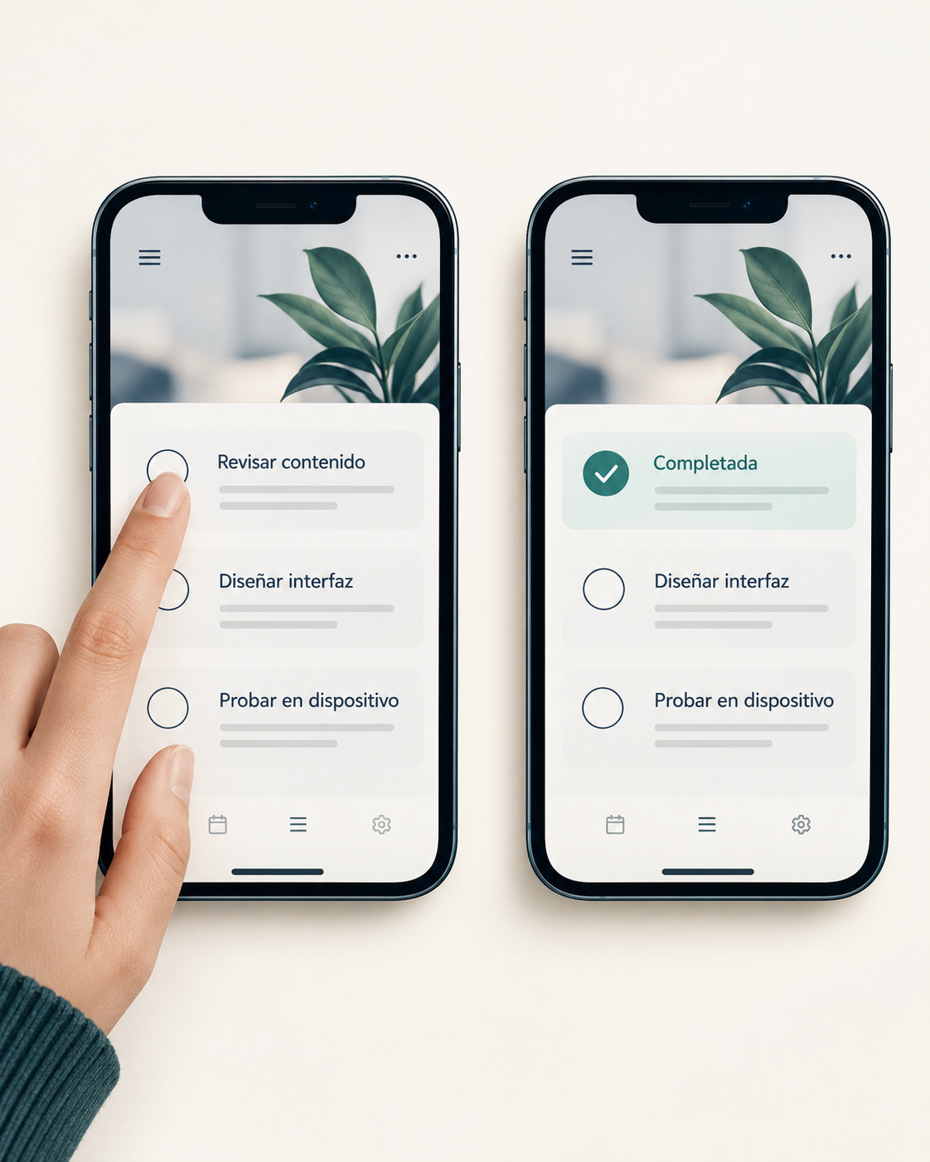
DISEÑO DE SOFTWARE MÓVIL I
Observer y flujo unidireccional
Acciones del usuario
La interfaz comunica una intención, por ejemplo completar una tarea.
El ViewModel procesa la acción y solicita la modificación mediante el
repositorio.
Estado observable
El repositorio expone los datos y el ViewModel produce un estado de
UI de solo lectura. La vista observa sus cambios. En Android,
StateFlow permite representar este comportamiento con una
recolección ligada al ciclo de vida.
Caso breve
La casilla aparece marcada cuando el estado confirma la actualización
local. Si el guardado falla, el estado conserva la información necesaria
para mostrar un mensaje y permitir una recuperación.
Una acción cambia los datos y la interfaz representa el
nuevo estado.
Fuente: Android Developers, capa de UI y recomendaciones
6
Notes:
Observer describe la relación de notificación entre un productor y quienes observan sus cambios. El flujo unidireccional organiza además el recorrido de acciones y estado. No son términos intercambiables. La UI observa un StateFlow expuesto de forma inmutable y envía acciones mediante métodos. Fuentes: https://developer.android.com/topic/architecture/ui-layer ; https://developer.android.com/topic/architecture/recommendations .
Imagen: escena o interfaz conceptual generada con ImageGen para ilustrar el tema. No es una captura oficial ni evidencia de una implementación real. Concepto visual: Observer y cambios de estado. Ilustración editorial realista de dos vistas del mismo teléfono sobre fondo marfil, una mano pulsa un círculo sin marcar en el teléfono izquierdo, el teléfono derecho muestra la misma tarea marcada con un check y el texto breve «Completada». Es una comparación visual de una interacción, no un diagrama técnico. Sin flechas.

Slide 7
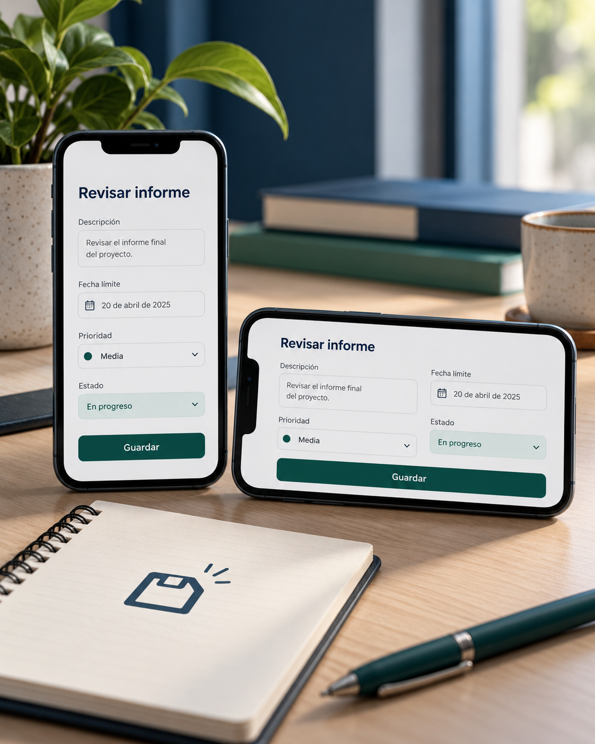
DISEÑO DE SOFTWARE MÓVIL I
Estado de pantalla y recuperación
Estados comprensibles
La pantalla distingue carga, lista vacía, contenido y error. También
comunica si hay cambios pendientes de sincronización, incluso
cuando los datos locales permiten seguir trabajando.
Memoria y persistencia
ViewModel conserva estado ante cambios de configuración.
SavedStateHandle ayuda a recuperar pequeños datos de UI tras una
recreación del proceso. SQLite guarda la información que debe
persistir de forma duradera.
Caso breve
La estudiante gira el teléfono mientras escribe una tarea. El título
permanece en el formulario. Cuando pulsa Guardar, la aplicación
escribe el registro en la base local y confirma el resultado.
La recuperación de un formulario y el guardado duradero
tienen funciones distintas.
Fuentes: Android Developers, ViewModel y conservación de estado
7
Notes:
Un ViewModel por sí solo no sobrevive a la terminación del proceso. SavedStateHandle está sujeto a las condiciones del mecanismo de estado guardado y no reemplaza una base de datos ni garantiza conservar todo tras cualquier forma de cierre. Para borradores que deban sobrevivir siempre, se necesita persistencia explícita. Fuentes: https://developer.android.com/topic/libraries/architecture/viewmodel ; https://developer.android.com/topic/libraries/architecture/saving-states .
Imagen: escena o interfaz conceptual generada con ImageGen para ilustrar el tema. No es una captura oficial ni evidencia de una implementación real. Concepto visual: Ciclo de vida y recuperación. Fotografía editorial de dos teléfonos sobre una mesa, uno en vertical y otro horizontal, ambos muestran el mismo formulario sencillo de una tarea con el título «Revisar informe» conservado. Una libreta junto a ellos muestra un pequeño icono de guardar. Debe resultar claro que cambiar la orientación conserva el contenido. Sin flechas ni números.

Slide 8
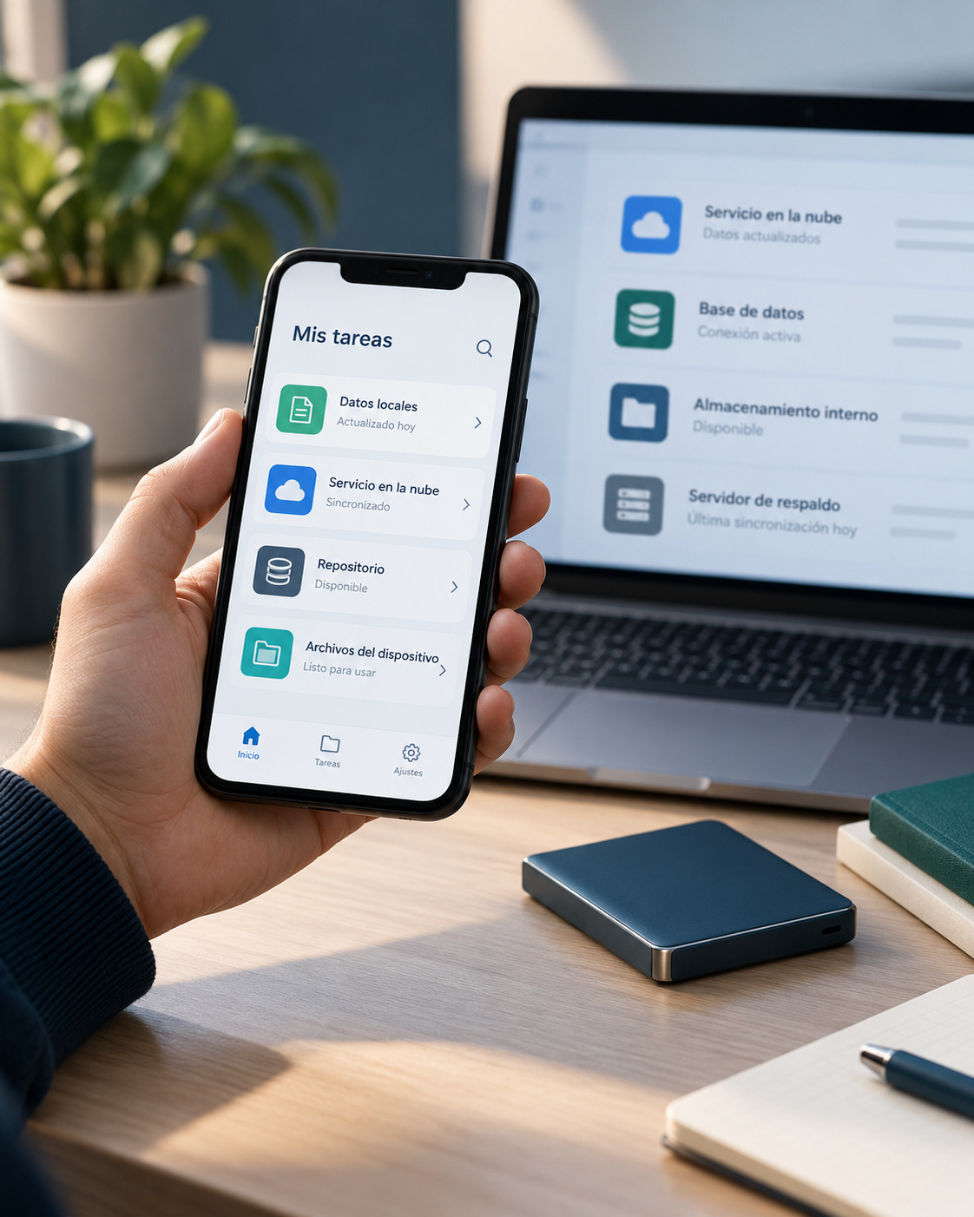
DISEÑO DE SOFTWARE MÓVIL I
Repository y mapeo de modelos
Acceso mediante un contrato
El repositorio ofrece operaciones de la aplicación, como observar
tareas o guardar una nueva. Concentra la coordinación entre el
almacenamiento local y la fuente remota.
Representaciones por frontera
La respuesta de la API, la entidad de SQLite y el modelo de pantalla
pueden tener estructuras diferentes. Un mapeo explícito transforma los
campos y evita que la UI dependa del formato de transporte.
Caso breve
La API cambia el nombre de un campo. El equipo ajusta el DTO y su
conversión, mientras mantiene el contrato que la pantalla utiliza para
consultar las tareas.
El repositorio coordina fuentes que pueden representar los
datos de forma diferente.
Fuente: Android Developers, capa de datos y modelos
8
Notes:
En la arquitectura Android, los repositorios exponen datos de la aplicación y gestionan las fuentes. En patrones empresariales, Repository tiene una formulación más específica vinculada al acceso a objetos del dominio. Conviene entender el contexto antes de tratar ambas formulaciones como idénticas. Fuentes: https://developer.android.com/topic/architecture/data-layer ; https://martinfowler.com/eaaCatalog/repository.html .
Imagen: escena o interfaz conceptual generada con ImageGen para ilustrar el tema. No es una captura oficial ni evidencia de una implementación real. Concepto visual: Repositorio y adaptación de datos. Fotografía conceptual de producto con un smartphone que muestra una lista de tareas, una pequeña unidad de almacenamiento física sobre la mesa y una laptop con datos de servicio desenfocados. Sin conexiones dibujadas ni diagramas. Composición organizada que representa acceso a distintas fuentes de datos, con el teléfono como protagonista.

Slide 9
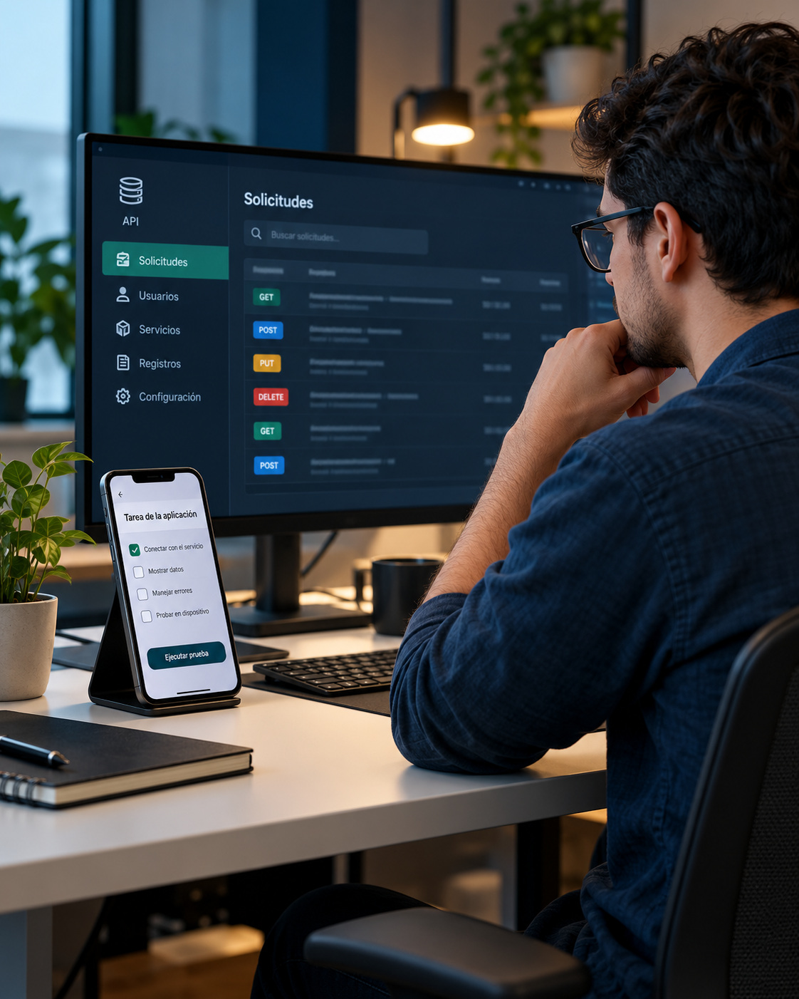
DISEÑO DE SOFTWARE MÓVIL I
Patrones del backend
El backend atiende las operaciones remotas mediante responsabilidades
separadas. Una estructura por capas puede ser suficiente para el caso
académico.
Responsable | Función | Caso: crear tarea
Controlador HTTP | Interpretar solicitud y respuesta | Recibir el DTO
Servicio de aplicación | Coordinar reglas y operación | Verificar el curso
Repositorio | Encapsular acceso a datos | Persistir la tarea
Caso breve: si el curso no admite la operación, el servicio devuelve un
resultado definido y el controlador lo traduce al contrato de la API.
El servicio de aplicación coordina el trabajo que llega
desde la API.
Fuentes: Fowler, Service Layer y Repository, y Microsoft, diseño de API
9
Notes:
La tabla es una propuesta de arquitectura para CampusTareas, no una estructura obligatoria para todos los servicios. Service Layer delimita las operaciones de la aplicación y coordina su respuesta. Repository encapsula acceso a objetos persistentes. El controlador atiende el protocolo HTTP. Fuentes: https://martinfowler.com/eaaCatalog/serviceLayer.html ; https://martinfowler.com/eaaCatalog/repository.html ; https://learn.microsoft.com/en-us/azure/architecture/best-practices/api-design .
Imagen: escena o interfaz conceptual generada con ImageGen para ilustrar el tema. No es una captura oficial ni evidencia de una implementación real. Concepto visual: Backend y servicio de aplicación. Fotografía profesional de un ingeniero de software en una estación de trabajo, monitor con un panel de solicitudes genérico desenfocado y un teléfono de pruebas al frente con una tarea académica. Ambiente de desarrollo backend realista, sin servidores gigantes innecesarios ni gráficas técnicas.

Slide 10
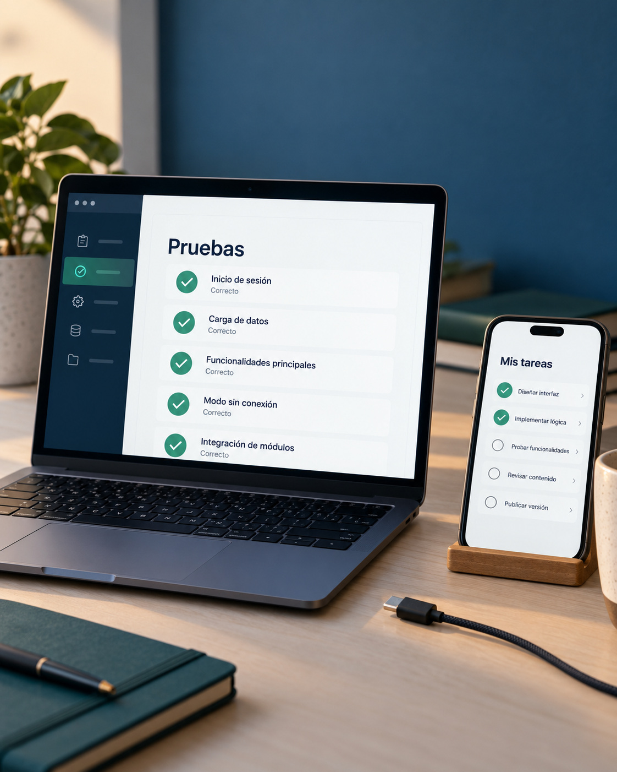
DISEÑO DE SOFTWARE MÓVIL I
Inyección de dependencias
Colaboradores explícitos
Una clase recibe por constructor los objetos que necesita, en lugar de
crear internamente todas sus dependencias. El mismo principio sirve
para un ViewModel o para un servicio del backend.
Pruebas y sustitución
El contrato del repositorio permite utilizar una implementación real en
ejecución y una alternativa controlada durante las pruebas. La prueba
decide qué datos o errores devolverá esa alternativa.
Caso breve
El equipo prueba el formulario con un repositorio que simula falta de
espacio. Verifica el mensaje y la conservación del título sin depender
de una caída real del dispositivo.
Una dependencia de prueba permite reproducir fallos de
forma controlada.
Fuente: Android Developers, inyección de dependencias
10
Notes:
La inyección manual por constructor puede ser suficiente en un ejemplo pequeño. Un contenedor o una biblioteca puede ayudar cuando el grafo de objetos crece. Ninguna herramienta elimina la necesidad de definir responsabilidades y contratos claros. El fallo de espacio es un escenario hipotético de prueba, no un resultado medido. Fuente: https://developer.android.com/training/dependency-injection .
Imagen: escena o interfaz conceptual generada con ImageGen para ilustrar el tema. No es una captura oficial ni evidencia de una implementación real. Concepto visual: Inyección de dependencias y pruebas. Fotografía editorial de un portátil de desarrollador y un teléfono sobre un escritorio, en el portátil una pantalla de pruebas con varios checks verdes claramente visibles y el título corto «Pruebas», el teléfono muestra una lista de tareas. Un pequeño cable de conexión desconectado sobre la mesa sugiere que se puede probar sin red. Sin código legible.

Slide 11
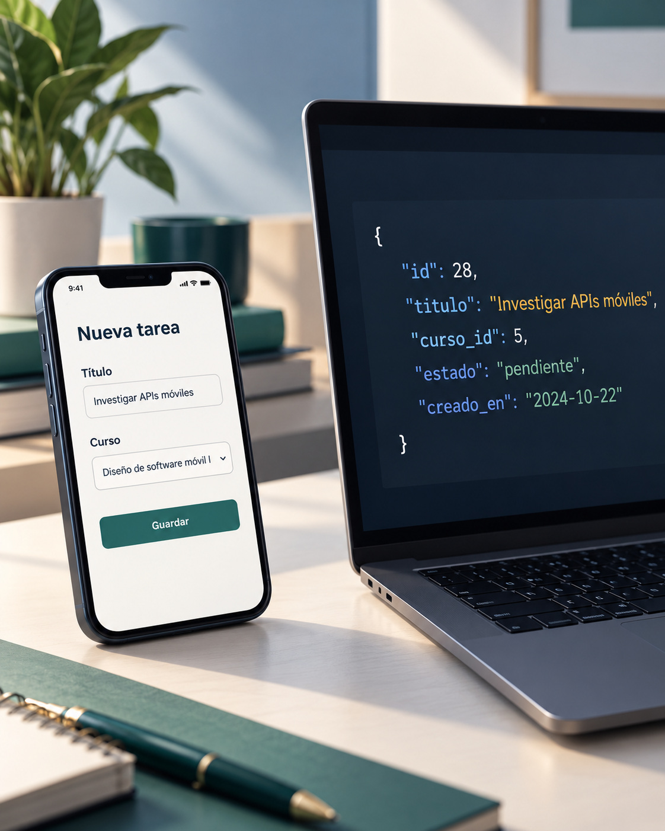
DISEÑO DE SOFTWARE MÓVIL I
DTO y contrato de la API
Datos que atraviesan la frontera
Un DTO transporta los campos que la operación necesita. El contrato
define sus nombres, tipos, obligatoriedad y respuestas. La
representación pública puede diferir de la estructura interna de
almacenamiento.
Validación del servidor
El backend verifica los datos y los permisos antes de modificar
recursos. La validación del formulario ofrece ayuda inmediata,
mientras el servidor conserva la decisión sobre las operaciones
autorizadas.
Caso breve
El móvil envía id, titulo y curso_id. El backend rechaza un título vacío y
devuelve un error de campo que la aplicación puede asociar con el
control correspondiente.
El contrato conecta campos de la aplicación con datos de
transporte.
Fuentes: Fowler, Data Transfer Object, y Microsoft, diseño de API
11
Notes:
El DTO es una representación de transferencia y no debe exponerse automáticamente como una entidad interna completa. El contrato del caso debe definir qué campos puede escribir cada usuario. Las restricciones de UI pueden omitirse en una petición externa, por eso la operación necesita validación en backend. Fuentes: https://martinfowler.com/eaaCatalog/dataTransferObject.html ; https://learn.microsoft.com/en-us/azure/architecture/best-practices/api-design .
Imagen: escena o interfaz conceptual generada con ImageGen para ilustrar el tema. No es una captura oficial ni evidencia de una implementación real. Concepto visual: DTO y contrato de la API. Fotografía de producto de un teléfono mostrando un formulario simple de tarea con «Título» y «Curso», junto a una laptop que presenta un pequeño documento JSON con claves grandes «id», «titulo», «curso_id». El resto de texto no es importante, sin flechas ni diagrama de flujo. Imagen clara de intercambio de datos.

Slide 12
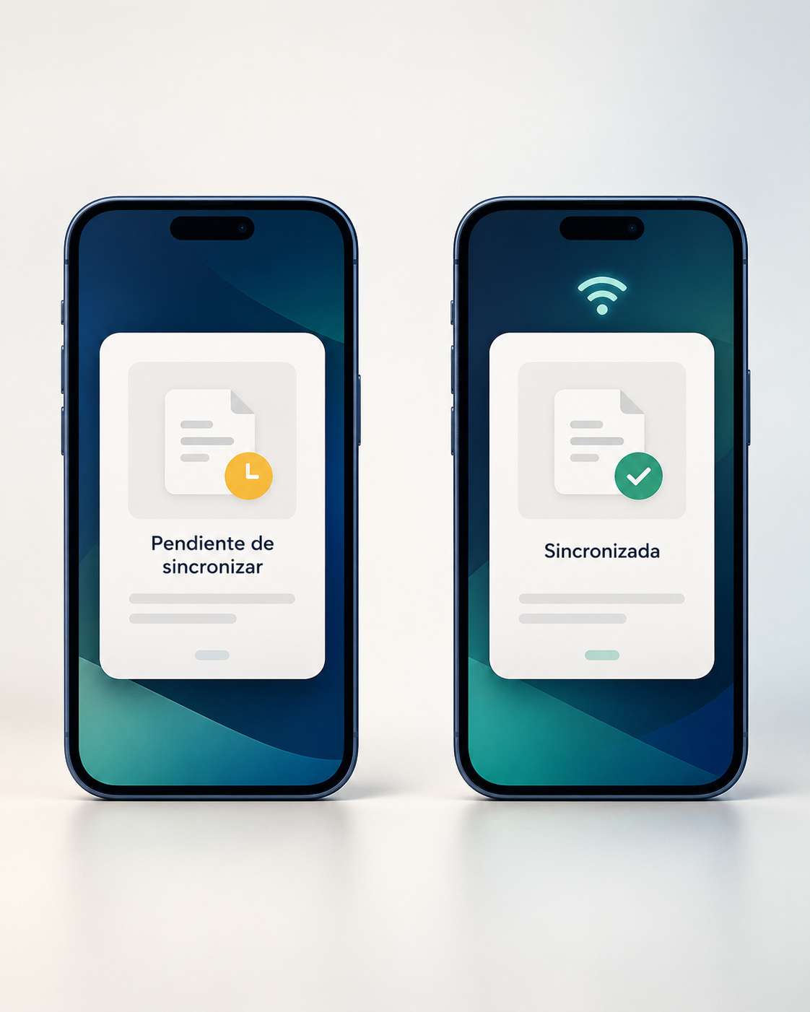
DISEÑO DE SOFTWARE MÓVIL I
Sincronización y cambios pendientes
Guardado local primero
En el diseño propuesto, la aplicación guarda la tarea localmente y deja
una operación pendiente. La UI lee los datos locales y muestra su
estado de sincronización.
Reintentos y conflictos
El envío utiliza un identificador estable para evitar duplicados. El
contrato define cómo reintentar y resolver versiones concurrentes. Un
indicador de pendiente, por sí solo, no resuelve los conflictos.
Caso breve
El servidor recibe una tarea, pero su respuesta se pierde. El móvil
repite una solicitud idempotente sobre el mismo recurso. La
implementación del servidor debe conservar una única tarea con ese
identificador.
Guardar en el dispositivo y recibir confirmación del
servidor son estados diferentes.
Fuentes: Android Developers, funcionamiento sin conexión, y Microsoft, API
12
Notes:
El ejemplo puede usar PUT /tareas/{id} con una representación completa y creación permitida por contrato. PUT exige semántica idempotente, aunque el servidor debe implementarla correctamente. La sincronización real añade versiones, operaciones pendientes y política de conflictos. El esquema de dos tablas mostrado más adelante se limita a datos y un indicador didáctico. Fuentes: https://developer.android.com/topic/architecture/data-layer/offline-first ; https://learn.microsoft.com/en-us/azure/architecture/best-practices/api-design .
Imagen: escena o interfaz conceptual generada con ImageGen para ilustrar el tema. No es una captura oficial ni evidencia de una implementación real. Concepto visual: Sincronización. Dos teléfonos iguales frente a frente sobre un fondo de estudio claro. El de la izquierda muestra una tarea con un pequeño reloj y la leyenda exacta «Pendiente de sincronizar». El de la derecha muestra la misma tarea con un check y la leyenda exacta «Sincronizada». Sin flechas. Un pequeño símbolo wifi en el segundo ilustra conexión recuperada. Es un ejemplo conceptual de estado de interfaz.

Slide 13
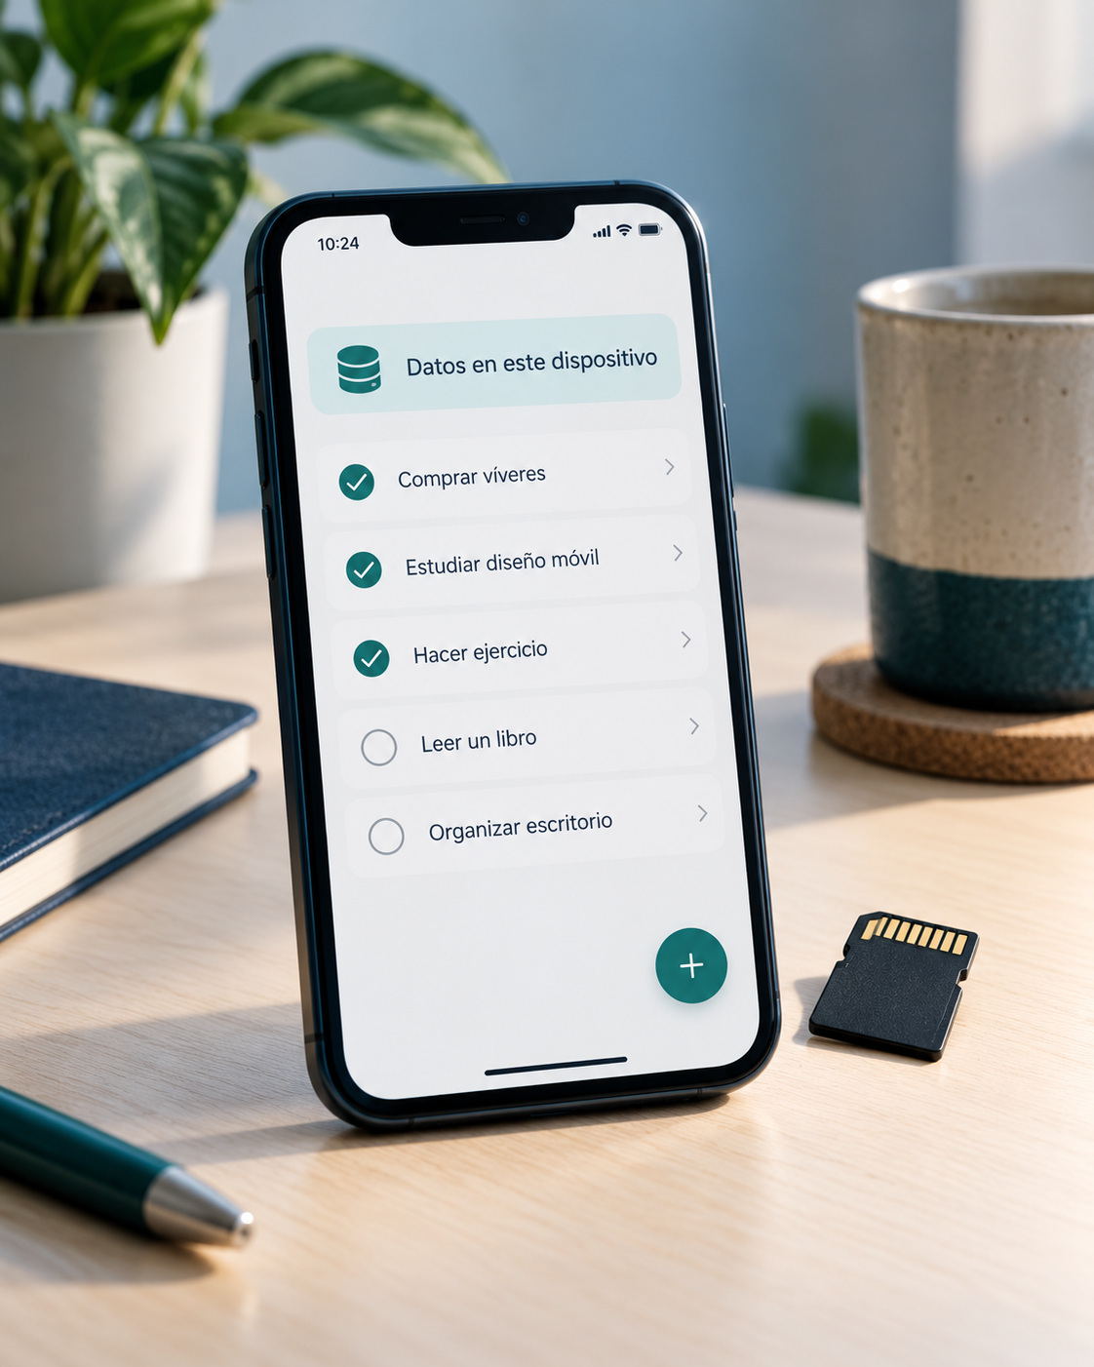
DISEÑO DE SOFTWARE MÓVIL I
SQLite y su uso con Room
Persistencia dentro de la aplicación
SQLite es un motor SQL embebido que accede a archivos del
dispositivo sin un proceso servidor separado. Permite organizar datos
relacionados y ejecutar transacciones.
Diseño de los valores
SQLite admite tipado flexible. El esquema del ejemplo utiliza TEXT
para identificadores y títulos, e INTEGER con valores 0 y 1 para
banderas. Las restricciones expresan las reglas que la base debe
comprobar.
Caso breve con Android
Room añade una capa sobre SQLite y verifica consultas durante la
compilación. Las entidades representan tablas y los DAO definen
operaciones. El repositorio utiliza esos DAO para persistir tareas.
SQLite permite que los datos sigan disponibles en el
dispositivo.
Fuentes: SQLite, documentación oficial, y Android Developers, Room
13
Notes:
Room es una biblioteca de persistencia sobre SQLite, no otro motor de base de datos. SQLite tiene clases de almacenamiento NULL, INTEGER, REAL, TEXT y BLOB. Sus tablas ordinarias utilizan afinidad de tipos, con reglas distintas de motores estrictos. Los ejemplos usan SQL directo para hacer visibles las decisiones del modelo. Fuentes: https://www.sqlite.org/about.html ; https://www.sqlite.org/datatype3.html ; https://developer.android.com/training/data-storage/room .
Imagen: escena o interfaz conceptual generada con ImageGen para ilustrar el tema. No es una captura oficial ni evidencia de una implementación real. Concepto visual: SQLite en el dispositivo. Fotografía editorial muy nítida de un smartphone con lista de tareas y, a su lado, una pequeña tarjeta física de almacenamiento, sobre mesa clara. En el teléfono una leyenda breve exacta «Datos en este dispositivo». Sensación de persistencia local y privacidad cotidiana, sin nube ni diagramas.

Slide 14
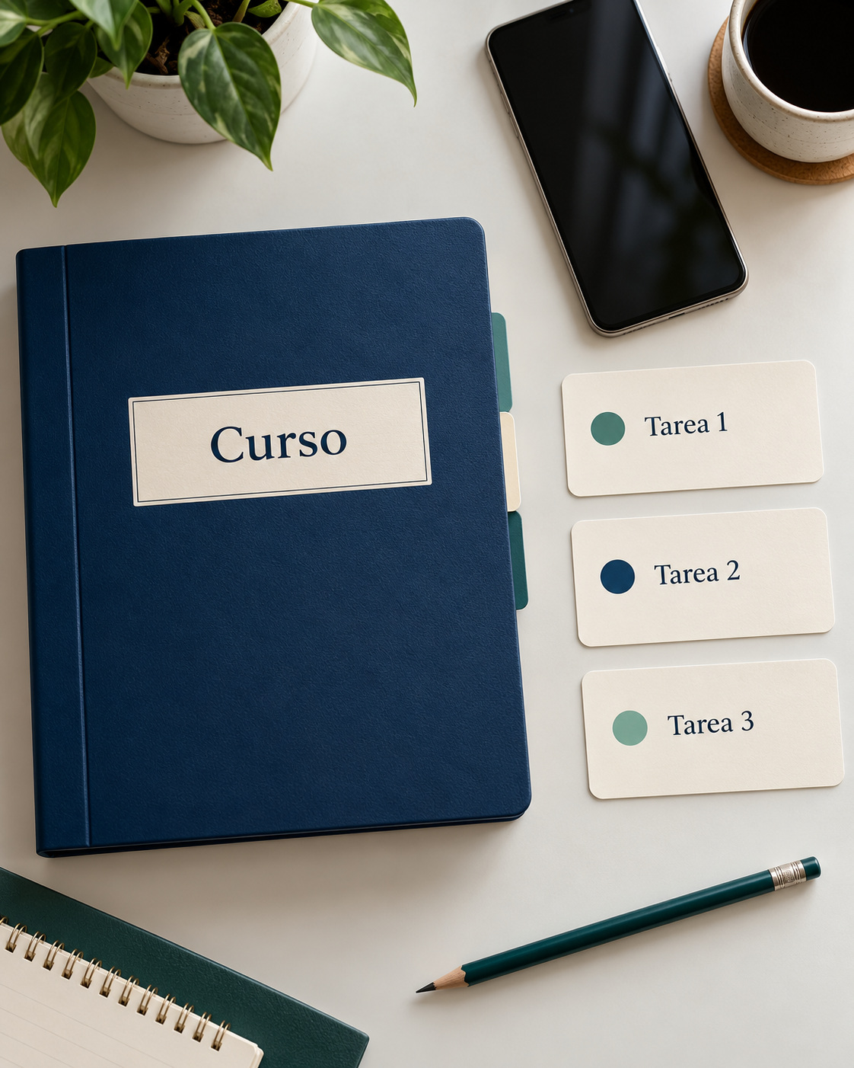
DISEÑO DE SOFTWARE MÓVIL I
Modelo relacional: cursos y tareas
Cada curso puede tener muchas tareas y cada tarea pertenece a un
curso. El identificador permite enlazar registros sin repetir el nombre del
curso en cada tarea.
Tabla | Atributos principales | Relación o restricción
curso | id, nombre | id identifica el curso
tarea | id, curso_id, titulo, completada, sincronizado | curso_id referencia curso.id. Banderas con valores 0 o 1.
Caso breve: al corregir el nombre de un curso, cambia una sola fila de
curso. Las tareas conservan su referencia mediante curso_id.
Un curso agrupa varias tareas sin repetir su nombre en
cada registro.
Diseño didáctico. Base: SQLite, CREATE TABLE y claves foráneas
14
Notes:
El modelo físico contiene únicamente curso y tarea. La relación es de uno a muchos. El identificador del ejemplo se representa como TEXT para permitir un valor estable generado en el cliente. El diseño no afirma que todos los modelos de tareas necesiten esta misma estructura. Fuentes: https://www.sqlite.org/lang_createtable.html ; https://www.sqlite.org/foreignkeys.html .
Imagen: escena o interfaz conceptual generada con ImageGen para ilustrar el tema. No es una captura oficial ni evidencia de una implementación real. Concepto visual: Modelo relacional. Fotografía cenital profesional de una mesa con una carpeta azul titulada «Curso» y tres fichas de tareas agrupadas al lado, lápiz y un teléfono. Las fichas solo llevan «Tarea 1», «Tarea 2», «Tarea 3». Organización visual de un curso y sus tareas, sin líneas, flechas ni diagrama entidad relación.

Slide 15
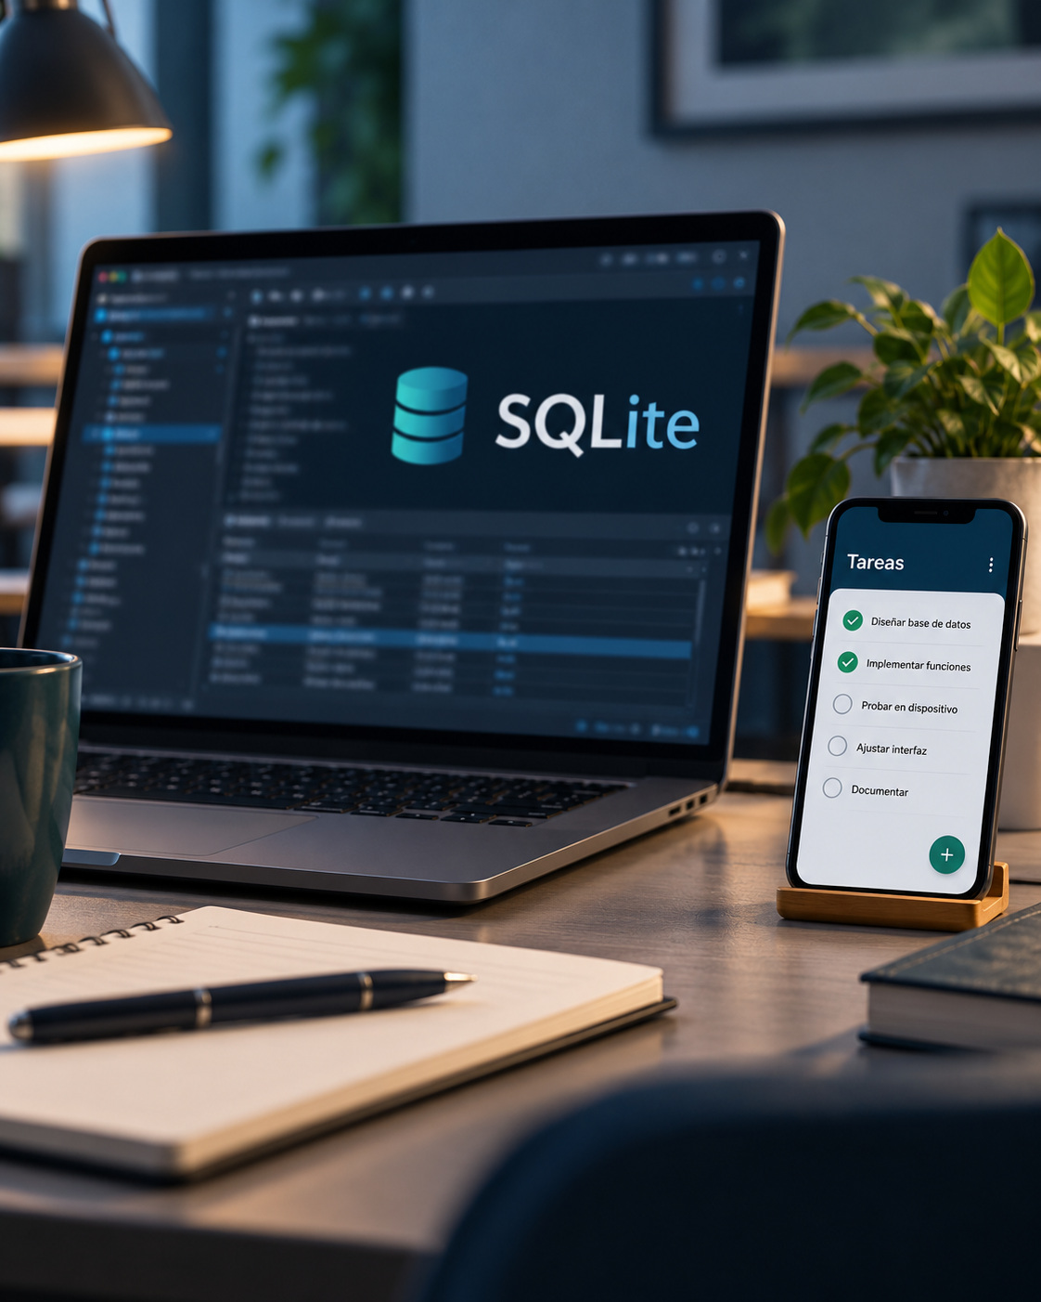
DISEÑO DE SOFTWARE MÓVIL I
Esquema SQL con restricciones
El esquema mínimo hace explícitas la identidad de cada registro, los
campos obligatorios y la relación entre tablas.
PRAGMA foreign_keys = ON;
CREATE TABLE curso (
id TEXT PRIMARY KEY NOT NULL,
nombre TEXT NOT NULL
);
CREATE TABLE tarea (
id TEXT PRIMARY KEY NOT NULL,
curso_id TEXT NOT NULL REFERENCES curso(id),
titulo TEXT NOT NULL CHECK(length(trim(titulo)) > 0),
completada INTEGER NOT NULL DEFAULT 0
CHECK(completada IN (0, 1)),
sincronizado INTEGER NOT NULL DEFAULT 0
CHECK(sincronizado IN (0, 1))
);
Caso breve: una tarea con curso_id inexistente produce un error de integridad
si la conexión tiene activadas las claves foráneas.
Las reglas de la base complementan las validaciones de la
aplicación.
Fuentes: SQLite, CREATE TABLE y soporte de claves foráneas
15
Notes:
Ejemplo de SQL para SQLite. El pragma se ejecuta al configurar cada conexión y fuera de una transacción activa. La aplicación debe comprobar su valor. Los identificadores son TEXT PRIMARY KEY NOT NULL de forma explícita. El CHECK de título rechaza una cadena vacía tras trim, que por defecto trata espacios ordinarios. La aplicación puede exigir validación Unicode más amplia. El esquema de sincronización es deliberadamente mínimo y no incluye versiones ni cola durable. Fuentes: https://www.sqlite.org/lang_createtable.html ; https://www.sqlite.org/foreignkeys.html .
Imagen: escena o interfaz conceptual generada con ImageGen para ilustrar el tema. No es una captura oficial ni evidencia de una implementación real. Concepto visual: Esquema SQL. Fotografía de una laptop con un editor SQL desenfocado en un escritorio profesional y al lado un teléfono con lista de tareas. En el monitor solamente la palabra grande «SQLite» es legible. La imagen es una escena de programación, no contiene código que deba leerse ni un diagrama. Composición sobria con luz lateral.

Slide 16
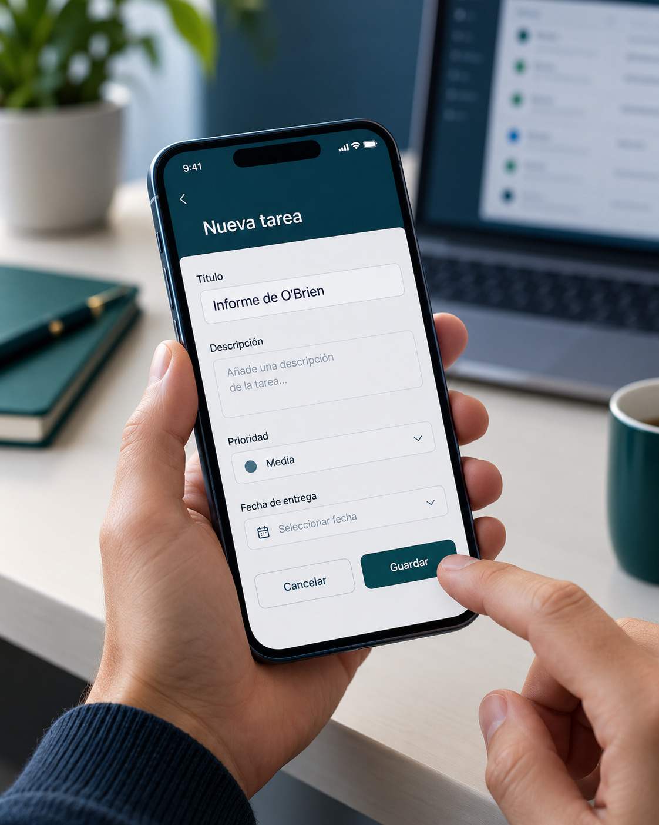
DISEÑO DE SOFTWARE MÓVIL I
CRUD y consultas parametrizadas
CRUD reúne creación, lectura, actualización y eliminación. Los valores del
usuario se enlazan como parámetros en la API de acceso a datos.
-- Crear
INSERT INTO tarea(id, curso_id, titulo)
VALUES (?, ?, ?);
-- Leer
SELECT id, titulo FROM tarea
WHERE curso_id = ? AND completada = 0;
-- Actualizar
UPDATE tarea
SET completada = 1, sincronizado = 0
WHERE id = ?;
-- Eliminar en una agenda solo local
DELETE FROM tarea WHERE id = ?;
Caso breve: «Informe de O'Brien» se envía como un valor enlazado. La
aplicación conserva el apóstrofo sin construir SQL por concatenación.
El título escrito por el usuario debe tratarse como un dato.
Fuente: Android Developers, operaciones SQLite y argumentos enlazados
16
Notes:
Los signos ? son parámetros que la biblioteca debe enlazar con valores, no fragmentos de SQL para sustituir manualmente como texto. El ejemplo de DELETE corresponde a una agenda solo local. En una aplicación sincronizada, borrar suele requerir una marca de eliminación y una operación pendiente para informar al servidor. El resultado de UPDATE y DELETE debe verificar las filas afectadas. Fuente: https://developer.android.com/training/data-storage/sqlite .
Imagen: escena o interfaz conceptual generada con ImageGen para ilustrar el tema. No es una captura oficial ni evidencia de una implementación real. Concepto visual: Consultas parametrizadas. Fotografía de producto en primer plano de un teléfono con un campo de título de tarea que contiene exactamente «Informe de O'Brien». Un dedo está cerca del botón «Guardar». Laptop al fondo desenfocada. El apóstrofo debe ser visible y natural como parte del dato del usuario. Interfaz profesional y clara.

Slide 17

DISEÑO DE SOFTWARE MÓVIL I
Transacciones e integridad
Unidad de trabajo
Una transacción permite confirmar varios cambios relacionados
mediante COMMIT o revertirlos con ROLLBACK. La aplicación maneja
los errores y decide cuándo deshacer la unidad completa.
Relaciones consistentes
Las claves foráneas impiden referencias inválidas cuando la conexión
las aplica. SQLite admite varias lecturas simultáneas, pero una sola
transacción de escritura a la vez. Conviene mantener breves las
escrituras.
Caso breve
La aplicación crea un curso y su primera tarea dentro de una
transacción. Si la tarea incumple una restricción, el código ejecuta
ROLLBACK y evita conservar un curso creado por una operación
incompleta.
Los cambios relacionados pueden confirmarse como una
unidad.
Fuentes: SQLite, transacciones y claves foráneas
17
Notes:
Una violación de restricción no garantiza por sí sola que SQLite revierta toda la transacción en todos los modos. El código del caso captura el error y ejecuta ROLLBACK de forma explícita. Las conexiones deben activar y comprobar foreign_keys antes de iniciar la transacción. La operación de red no debe mantener abierta una larga transacción local. Fuentes: https://www.sqlite.org/lang_transaction.html ; https://www.sqlite.org/foreignkeys.html .
Imagen: escena o interfaz conceptual generada con ImageGen para ilustrar el tema. No es una captura oficial ni evidencia de una implementación real. Concepto visual: Transacciones e integridad. Fotografía conceptual profesional de una mesa de trabajo con dos fichas de datos académicos sujetas por un mismo clip metálico grande, a un lado un teléfono con confirmación breve «Guardado». No texto adicional en las fichas. Una sola composición que sugiere guardar cambios relacionados como una unidad, sin diagramas ni números.

Slide 18
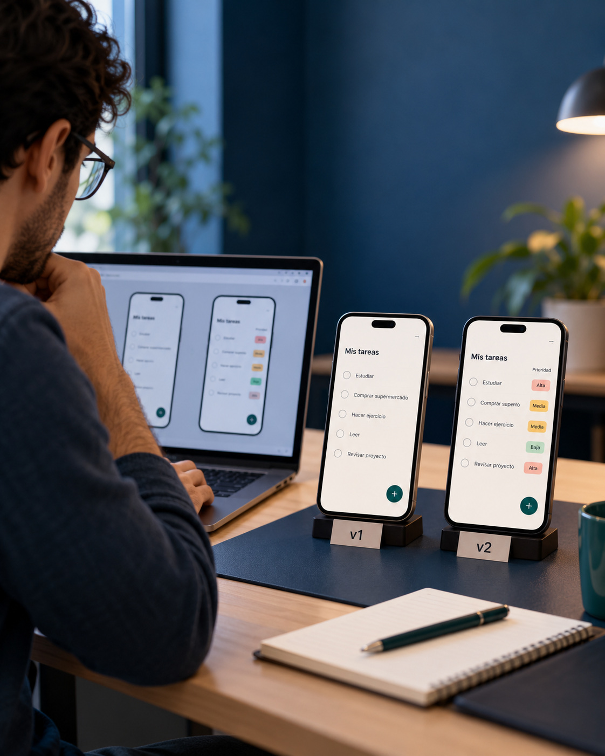
DISEÑO DE SOFTWARE MÓVIL I
Índices y evolución del esquema
Índices según las consultas
Un índice sobre curso_id y completada puede ayudar a buscar tareas
pendientes de un curso. El equipo revisa el plan de consulta y mide
con un volumen representativo antes de atribuir una mejora.
Migraciones que conservan datos
Cada cambio del esquema requiere una ruta entre versiones. En
Room, las migraciones pueden ser automáticas o manuales según el
cambio. La verificación incluye registros existentes y restricciones.
Caso breve
La versión 2 añade prioridad con un valor predeterminado. El equipo
comprueba que las tareas antiguas sigan disponibles y que las nuevas
reciban un valor válido.
La nueva versión debe conservar los datos que el usuario
ya registró.
Fuentes: SQLite, planificación de consultas, y Android Developers, migraciones
18
Notes:
Índice sugerido: CREATE INDEX idx_tarea_curso_estado ON tarea(curso_id, completada). Su utilidad depende de consultas, distribución de datos y coste de escritura. Ejemplo de migración: ALTER TABLE tarea ADD COLUMN prioridad INTEGER NOT NULL DEFAULT 0 CHECK(prioridad BETWEEN 0 AND 2). Room requiere que el esquema esperado coincida con la entidad actualizada. Evitar recreación destructiva cuando los datos deban conservarse. Fuentes: https://www.sqlite.org/queryplanner.html ; https://developer.android.com/training/data-storage/room/migrating-db-versions .
Imagen: escena o interfaz conceptual generada con ImageGen para ilustrar el tema. No es una captura oficial ni evidencia de una implementación real. Concepto visual: Índices y migraciones. Fotografía profesional de desarrollador revisando en laptop dos versiones de una aplicación de tareas en teléfonos de prueba, pantallas muestran la misma lista existente y el segundo añade un pequeño campo «Prioridad». Etiquetas físicas discretas «v1» y «v2» al pie de cada teléfono. Datos conservados entre versiones, sin líneas o diagramas.

Slide 19
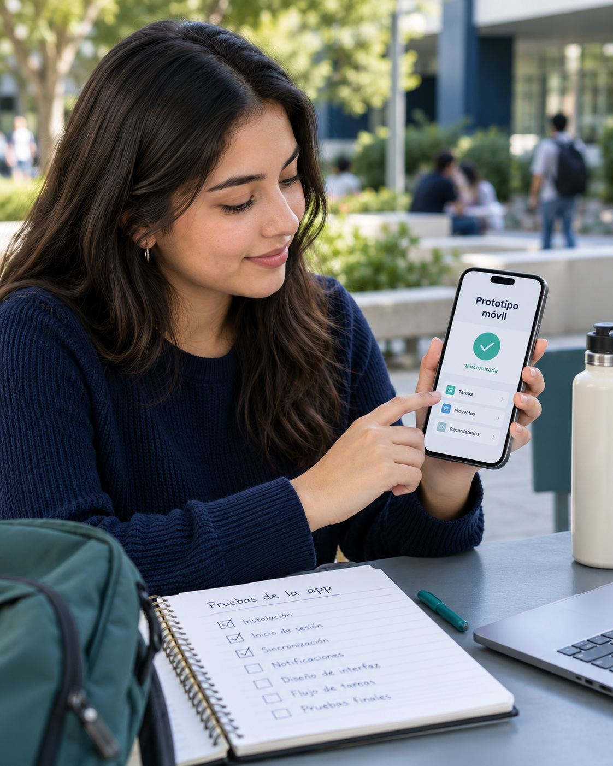
DISEÑO DE SOFTWARE MÓVIL I
Caso integrador y actividad de aplicación
Situación del caso
Una estudiante crea «Prototipo móvil» sin conexión, cierra la
aplicación y vuelve a abrirla. Más tarde recupera internet. La tarea
debe seguir disponible y comunicar si el servidor confirmó su
sincronización.
Diseño que sustenta el equipo
La vista envía la acción al ViewModel. El repositorio guarda mediante
el DAO y expone los datos locales. Un proceso de sincronización
atiende pendientes según el contrato del backend.
Evidencia para la sustentación
El equipo presenta sus responsabilidades, el esquema SQLite y
consultas parametrizadas. Demuestra recuperación de datos, rechazo
de un curso inválido y reintento sin duplicar una tarea.
Una misma tarea permite revisar arquitectura, patrones y
persistencia.
Actividad y caso ficticios basados en los conceptos de la sesión
19
Notes:
El caso es un escenario propuesto, no una implementación entregada ni una mejora medida. Una prueba de sincronización debe incluir respuesta perdida, reintento y cambios concurrentes según el alcance. Para la sustentación, el estudiante debe explicar dónde observa el resultado y qué criterio define una ejecución correcta. Fuentes metodológicas: https://developer.android.com/topic/architecture/recommendations ; https://developer.android.com/topic/architecture/data-layer/offline-first .
Imagen: escena o interfaz conceptual generada con ImageGen para ilustrar el tema. No es una captura oficial ni evidencia de una implementación real. Concepto visual: Caso integrador. Fotografía editorial de una estudiante en campus usando una aplicación de tareas en un smartphone, pantalla claramente muestra «Prototipo móvil» con un check y el estado breve «Sincronizada». Mesa con un cuaderno de pruebas abierto. Contexto de evaluación práctica de una app, sin mostrar resultados numéricos.

Slide 20

DISEÑO DE SOFTWARE MÓVIL I
Fuentes y lecturas de apoyo
Android Developers
Guía de arquitectura, UI, datos y ViewModel.
Android Developers
Inyección de dependencias y trabajo sin conexión.
Microsoft Learn
MVVM y diseño de contratos de API.
Fowler: patrones empresariales
Service Layer, Repository y Data Transfer Object.
SQLite: documentación oficial
Tipos, CREATE TABLE, claves foráneas y transacciones.
Android Developers: Room
Persistencia local y migraciones de la base.
La documentación oficial permite contrastar decisiones de
implementación.
Enlaces completos por tema en las notas de cada diapositiva
20
Notes:
Referencias consultadas el 16 de octubre de 2026. Android Developers: https://developer.android.com/topic/architecture ; https://developer.android.com/topic/architecture/recommendations ; https://developer.android.com/topic/architecture/ui-layer ; https://developer.android.com/topic/architecture/data-layer ; https://developer.android.com/topic/libraries/architecture/viewmodel ; https://developer.android.com/topic/libraries/architecture/saving-states ; https://developer.android.com/training/dependency-injection ; https://developer.android.com/topic/architecture/data-layer/offline-first ; https://developer.android.com/training/data-storage/room ; https://developer.android.com/training/data-storage/sqlite ; https://developer.android.com/training/data-storage/room/migrating-db-versions . Microsoft Learn: https://learn.microsoft.com/en-us/dotnet/architecture/maui/mvvm ; https://learn.microsoft.com/en-us/azure/architecture/best-practices/api-design . Fowler: https://martinfowler.com/eaaCatalog/serviceLayer.html ; https://martinfowler.com/eaaCatalog/repository.html ; https://martinfowler.com/eaaCatalog/dataTransferObject.html . SQLite: https://www.sqlite.org/about.html ; https://www.sqlite.org/datatype3.html ; https://www.sqlite.org/lang_createtable.html ; https://www.sqlite.org/foreignkeys.html ; https://www.sqlite.org/lang_transaction.html ; https://www.sqlite.org/queryplanner.html .
Imagen: escena o interfaz conceptual generada con ImageGen para ilustrar el tema. No es una captura oficial ni evidencia de una implementación real. Concepto visual: Fuentes. Fotografía editorial de una mesa de biblioteca de ingeniería con libros de programación sin marcas inventadas, una laptop cerrada y una tablet con el título corto «Documentación». Tarjetas pequeñas que dicen «Android Developers» y «SQLite». Luz natural, escena profesional académica sin logos.

